Slide 1
Smart Prevention Service
TEAM : 9조
● 컴퓨터공학과 2018037056 장재원
팀장
4
○ 컴퓨터공학과 2018037049 이석범
○ 컴퓨터공학과 2018037010 윤정환
○ 컴퓨터공학과 2018037014 조창권

Slide 2

INDEX
9조
○ Subject & Purpose
9
○ Project Scenario
○ Data analysis
off
○ Result
○ Q&A

Slide 3
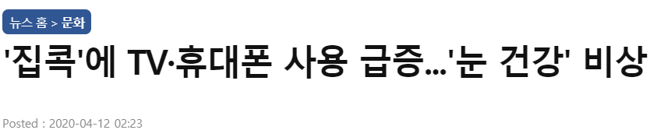
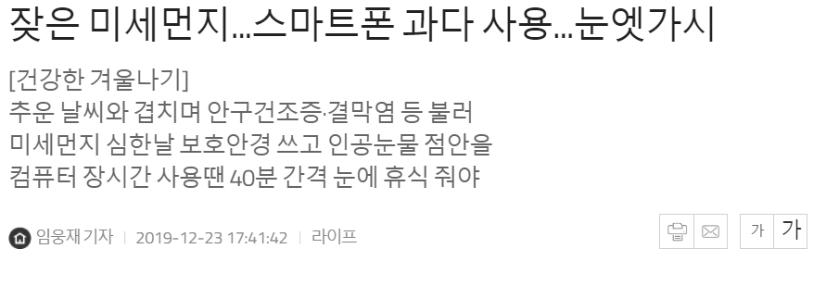
Subject & Purpose
9조
9
off

Slide 4


System Architecture
Project Scenario
9조
Socket Server
Socket Client
Data recv
Connect to Socket Server
9
Process Data
Enqueue camera preview data
Send alert to
Device
Send Queue Data to Socket Server
off
User1
User2
User3
4

Slide 5
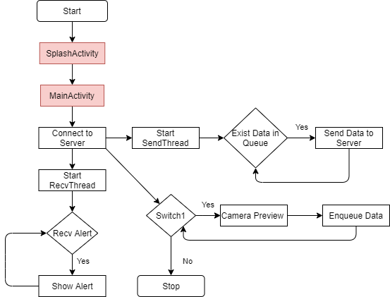
Flow Chart
Project Scenario
9조
9
off

Slide 6
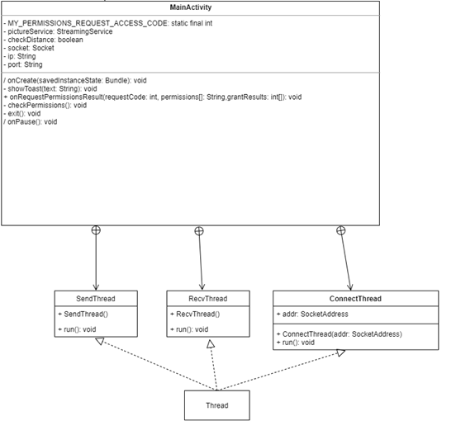
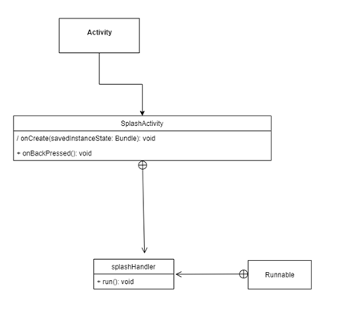
Class diagram (Activity)
Project Scenario
9조
9
off

Slide 7
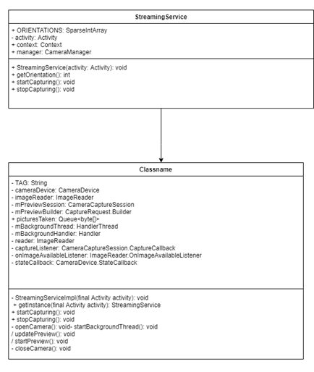
Class diagram (Service)
Project Scenario
9조
9
off

Slide 8
피드백 수정사항
9조
피드백
세밀한 수치조정 불필요
안경을 쓴 경우의 눈 인식
b) 변경사항
세밀한 수치조정 제거
안경을 쓴 경우의 훈련데이터를 추가
선글라스의 경우는 인식 불가 상태로 전환되어 기능이 멈춤
9
off

Slide 9
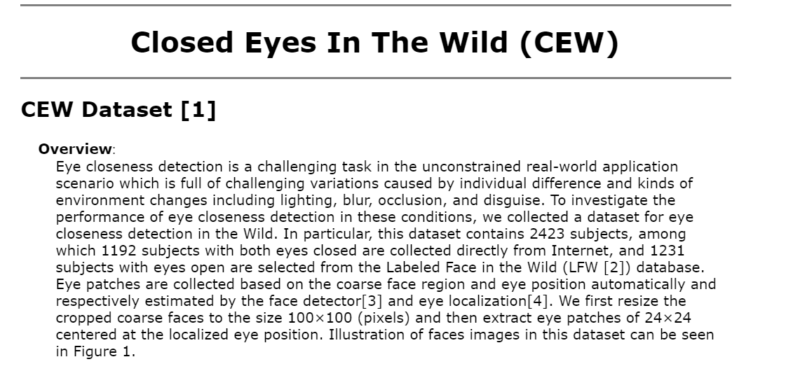
데이터 수집
Data analysis
9조
9
off
(1) CEW 데이터셋
Notes:
눈만 따로 추출해둔 데이터셋을 사용하였다.

Slide 10
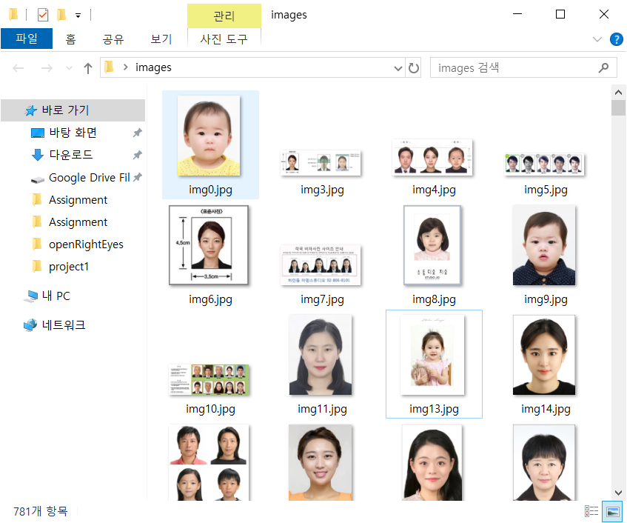
데이터 수집
Data analysis
9조
9
off
(2) 조원 사진
(3) 크롤링
Notes:
노트북의 웹캠으로 얼굴사진을 찍고 눈 부분을 추출해 저장했다.
크롤링을 통해 얼굴사진을 다운받아 눈 부분을 추출하여 저장했다.

Slide 11
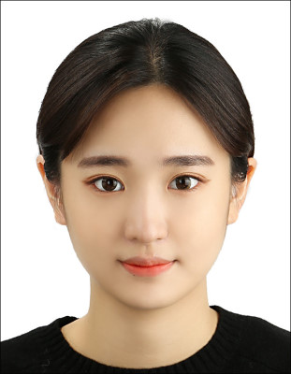
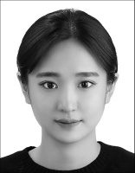
데이터 처리
Data analysis
9조
9
off
Color To Grayscale
Crop
Notes:
눈을 뜨고 감은 상태를 분류할 때 색은 중요하지 않기 때문에 제거하였다.
-> 3채널을 1채널로 변환하기 때문에 CNN 모델 학습 시 연산량 감소
눈의 깜빡임 측정이 주요 목적이기 때문에 24x24로 crop한다.

Slide 12
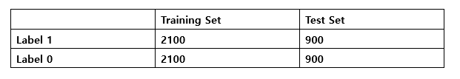
데이터 처리
Data analysis
9조
눈을 뜬 이미지 -> 1
9
눈을 감은 이미지 -> 0
off
Labeling

Slide 13
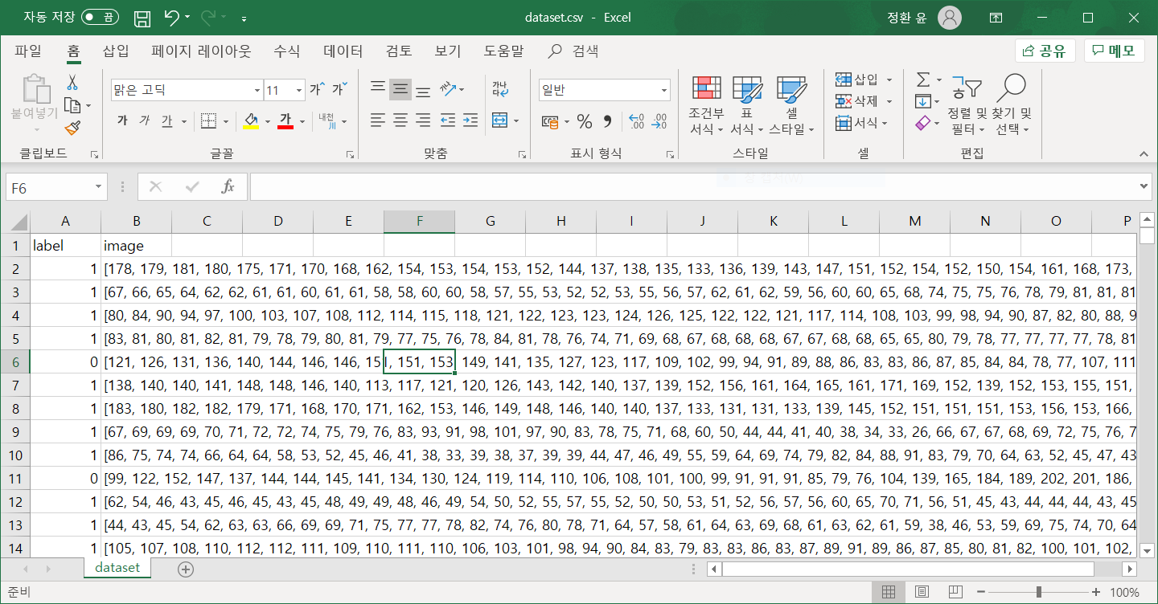
데이터 저장
Data analysis
9조
9
off
CSV 형태로 저장
Notes:
label이 1은 눈을 뜬 사진, 0은 눈을 감은 사진을 뜻한다.
컬러인 사진은 흑백으로 변환 후에 픽셀 값을 추출하였다. 추후에 사용할 때 연산량을 줄이고 외부 요인의 영향을 줄이기 위해서이다.

Slide 14
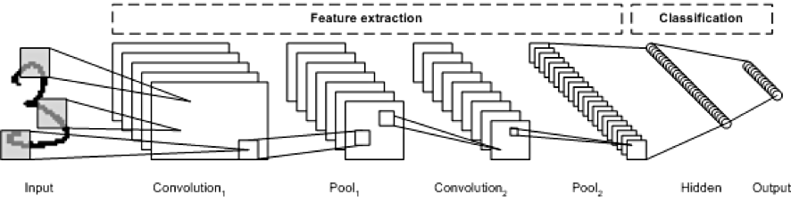
CNN
Data analysis
9조
9
off
Notes:
이미지를 통해 눈을 뜬지 감은지 분류를 해야 하는데, 이 분류를 하기 위해서 필요한 패턴(특징)을 찾는 것을 자동으로 하기 위해 CNN을 사용할 것이다.
수집한 사진으로 만든 CSV파일을 읽어 Numpy의 배열로 변환하여 24 * 24 * 1(24 * 24 픽셀, 1 채널)의 크기를 가진 데이터들을 입력으로 사용할 것이다.
------------------------------------------------------------------------------------------------------------------------------
loss(binary_crossentropy), optimizer(adam)
24 x 24 x 1 (input)
Convolution Layer:필터 수(32), 커널 크기(3x3), 활성화 함수(relu)
24 x 24 x 32
MaxPooling Layer:풀 크기(2)
12 x 12 x 32
Convolution Layer:필터 수(64), 커널 크기(3x3), 활성화 함수(relu)
12 x 12 x 64
MaxPooling Layer:풀 크기(2)
6 x 6 64
Convolution Layer:필터 수(128), 커널 크기(3x3), 활성화 함수(relu)
6 x 6 x 128
MaxPooling Layer:풀 크기(2)
3 x 3 x 128
Flatten Layer
1152
Dense Layer:출력 뉴런 수(512)
512
활성화(relu)
512
Dense Layer:출력 뉴런 수(1)
1
활성화(sigmoid)
1 (output)

Slide 15
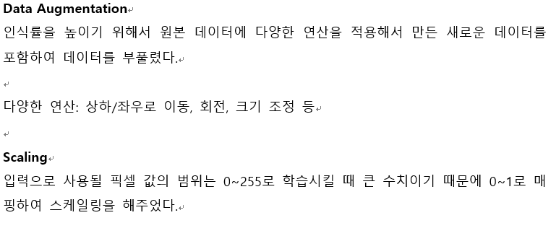
CNN
Data analysis
9조
9
off
Notes:
이미지를 통해 눈을 뜬지 감은지 분류를 해야 하는데, 이 분류를 하기 위해서 필요한 패턴(특징)을 찾는 것을 자동으로 하기 위해 CNN을 사용할 것이다.
수집한 사진으로 만든 CSV파일을 읽어 Numpy의 배열로 변환하여 24 * 24 * 1(24 * 24 픽셀, 1 채널)의 크기를 가진 데이터들을 입력으로 사용할 것이다.
------------------------------------------------------------------------------------------------------------------------------
loss(binary_crossentropy), optimizer(adam)
24 x 24 x 1 (input)
Convolution Layer:필터 수(32), 커널 크기(3x3), 활성화 함수(relu)
24 x 24 x 32
MaxPooling Layer:풀 크기(2)
12 x 12 x 32
Convolution Layer:필터 수(64), 커널 크기(3x3), 활성화 함수(relu)
12 x 12 x 64
MaxPooling Layer:풀 크기(2)
6 x 6 64
Convolution Layer:필터 수(128), 커널 크기(3x3), 활성화 함수(relu)
6 x 6 x 128
MaxPooling Layer:풀 크기(2)
3 x 3 x 128
Flatten Layer
1152
Dense Layer:출력 뉴런 수(512)
512
활성화(relu)
512
Dense Layer:출력 뉴런 수(1)
1
활성화(sigmoid)
1 (output)

Slide 16
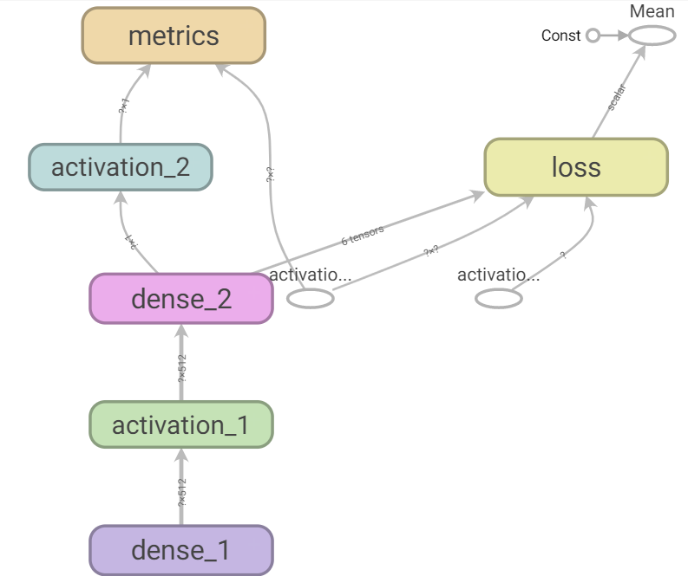
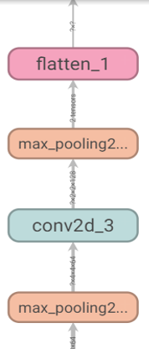
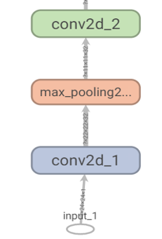
CNN 네트워크 구성
Data analysis
9조
9
off
Notes:
그리드 서치방식처럼 다양하게 네트워크를 구성하여
가장 좋은 성능을 내는 네트워크 구성을 택하였습니다.

Slide 17
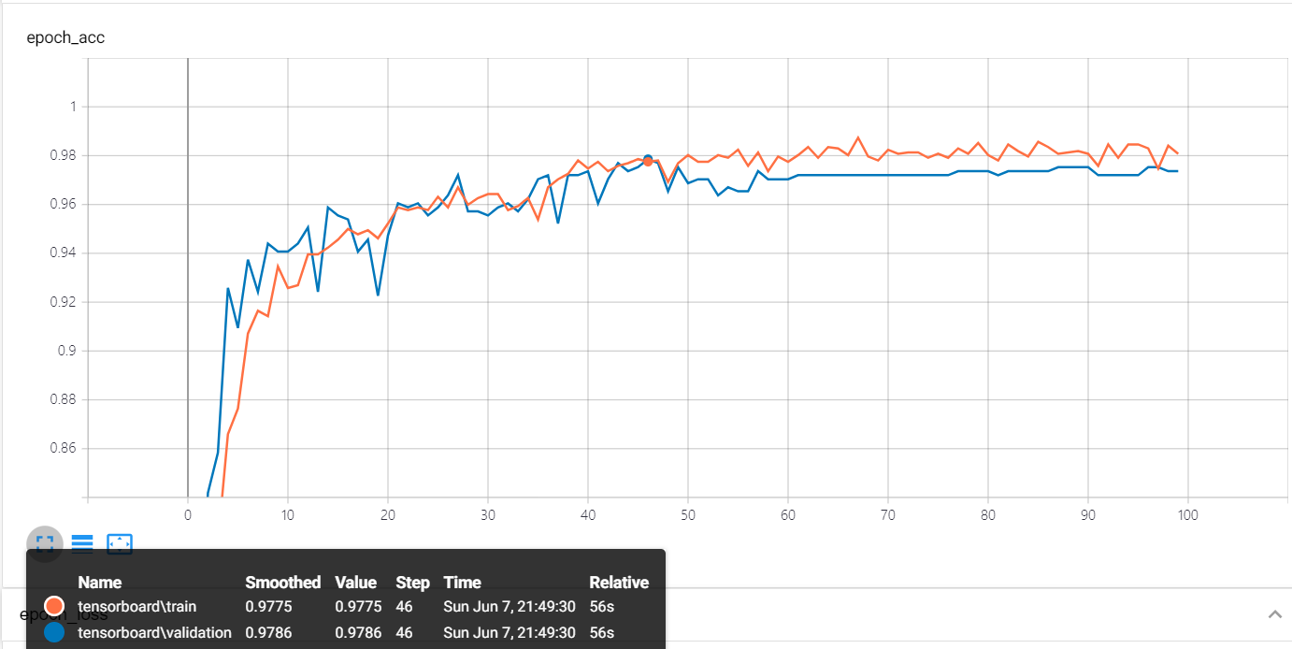
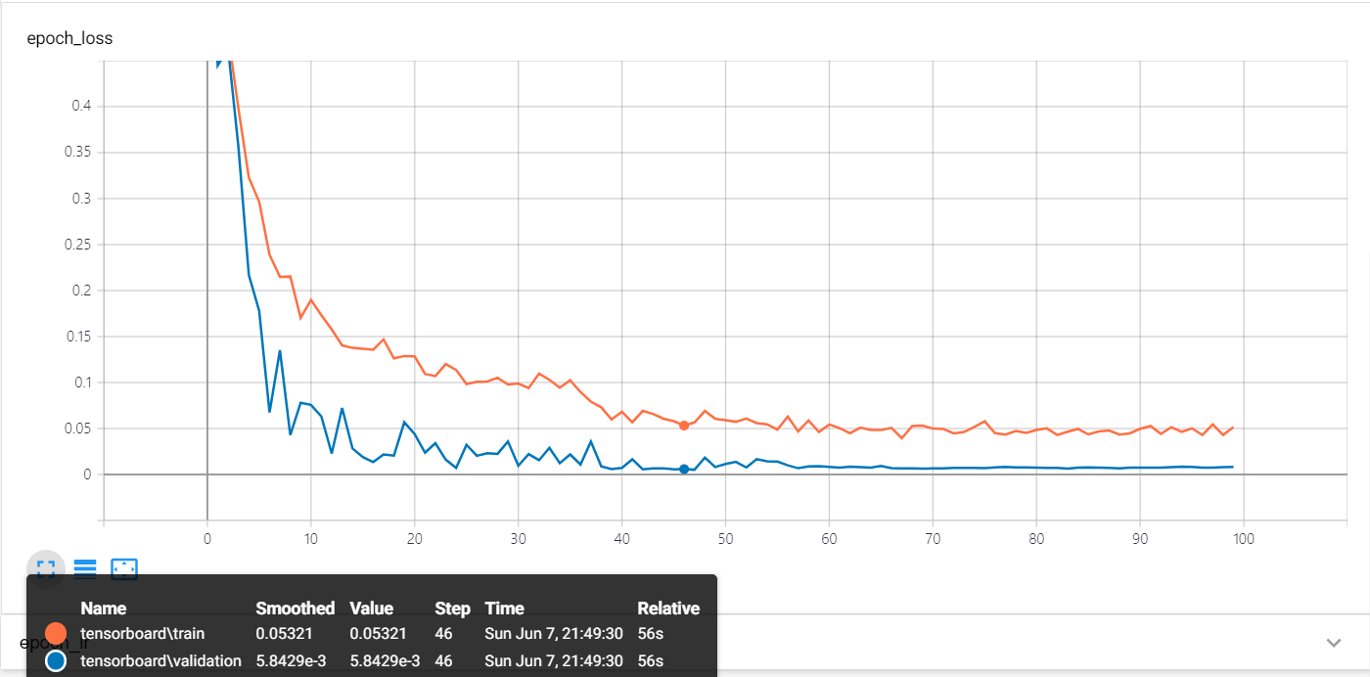
CNN Hyper-Parameter
Data analysis
9조
9
off
epoch_acc
epoch_loss
Notes:
더 좋은 성능을 내기 위해 Hyper Parameter를 최적화하였다.
epoch를 1번부터 100번까지 하면서 나온 로그에서 가장 정확도가 높으면서 손실이 작게 측정된 46으로 epoch를 설정
Epoch가 46일 때 훈련 정확도(0.9775), 검증 정확도(0.9786)
Optimizer로 Adam을 사용하기 때문에 Learning Rate는 따로 설정하지 않음

Slide 18
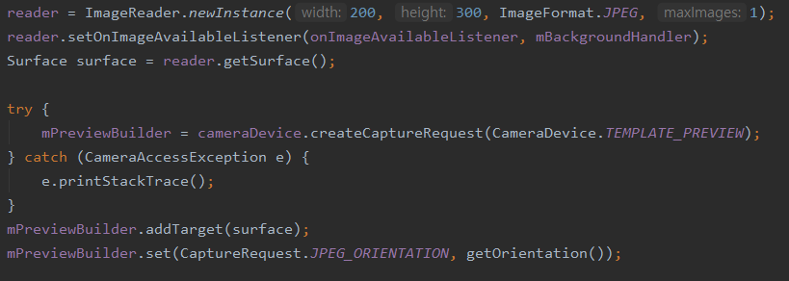
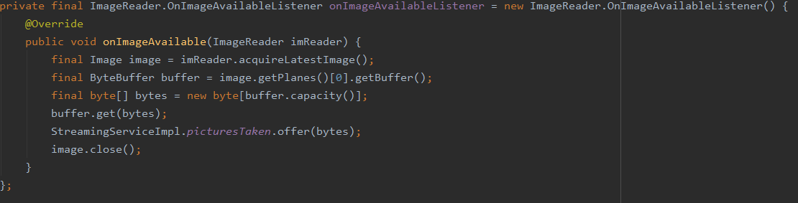
Result
App Description
9조
9
off

Slide 19
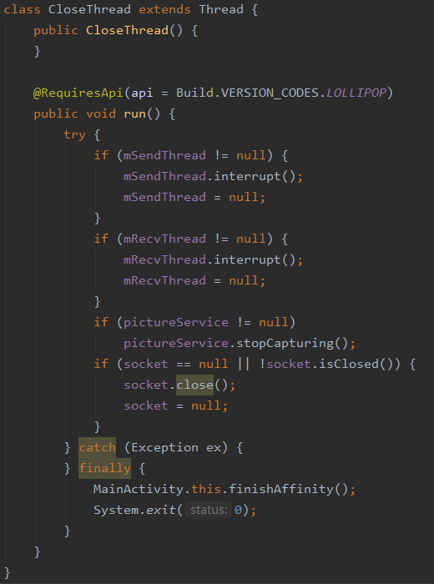
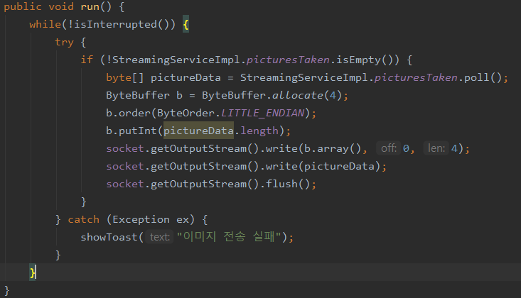
Result
App Description
9조
9
off

Slide 20
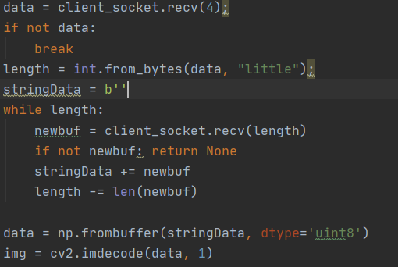
Result
Server Description
9조
9
off

Slide 21
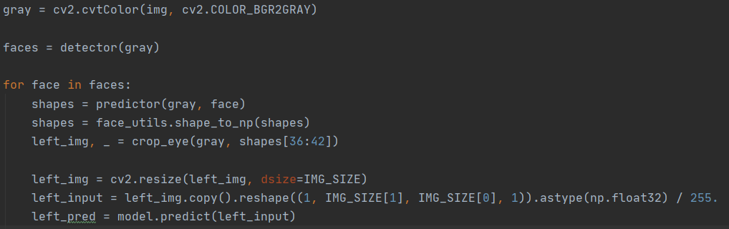
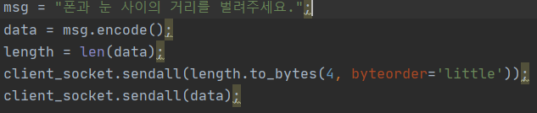
Result
Server Description
9조
9
off

Slide 22
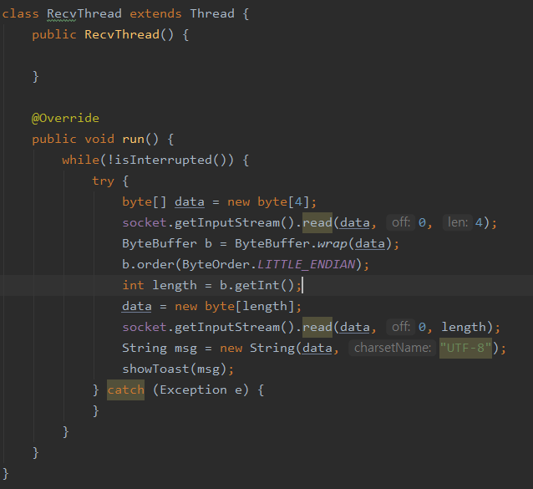
Result
App Description
9조
9
off

Slide 23
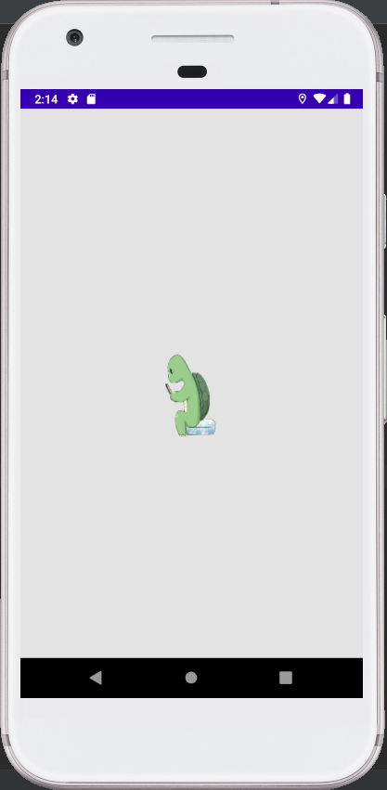
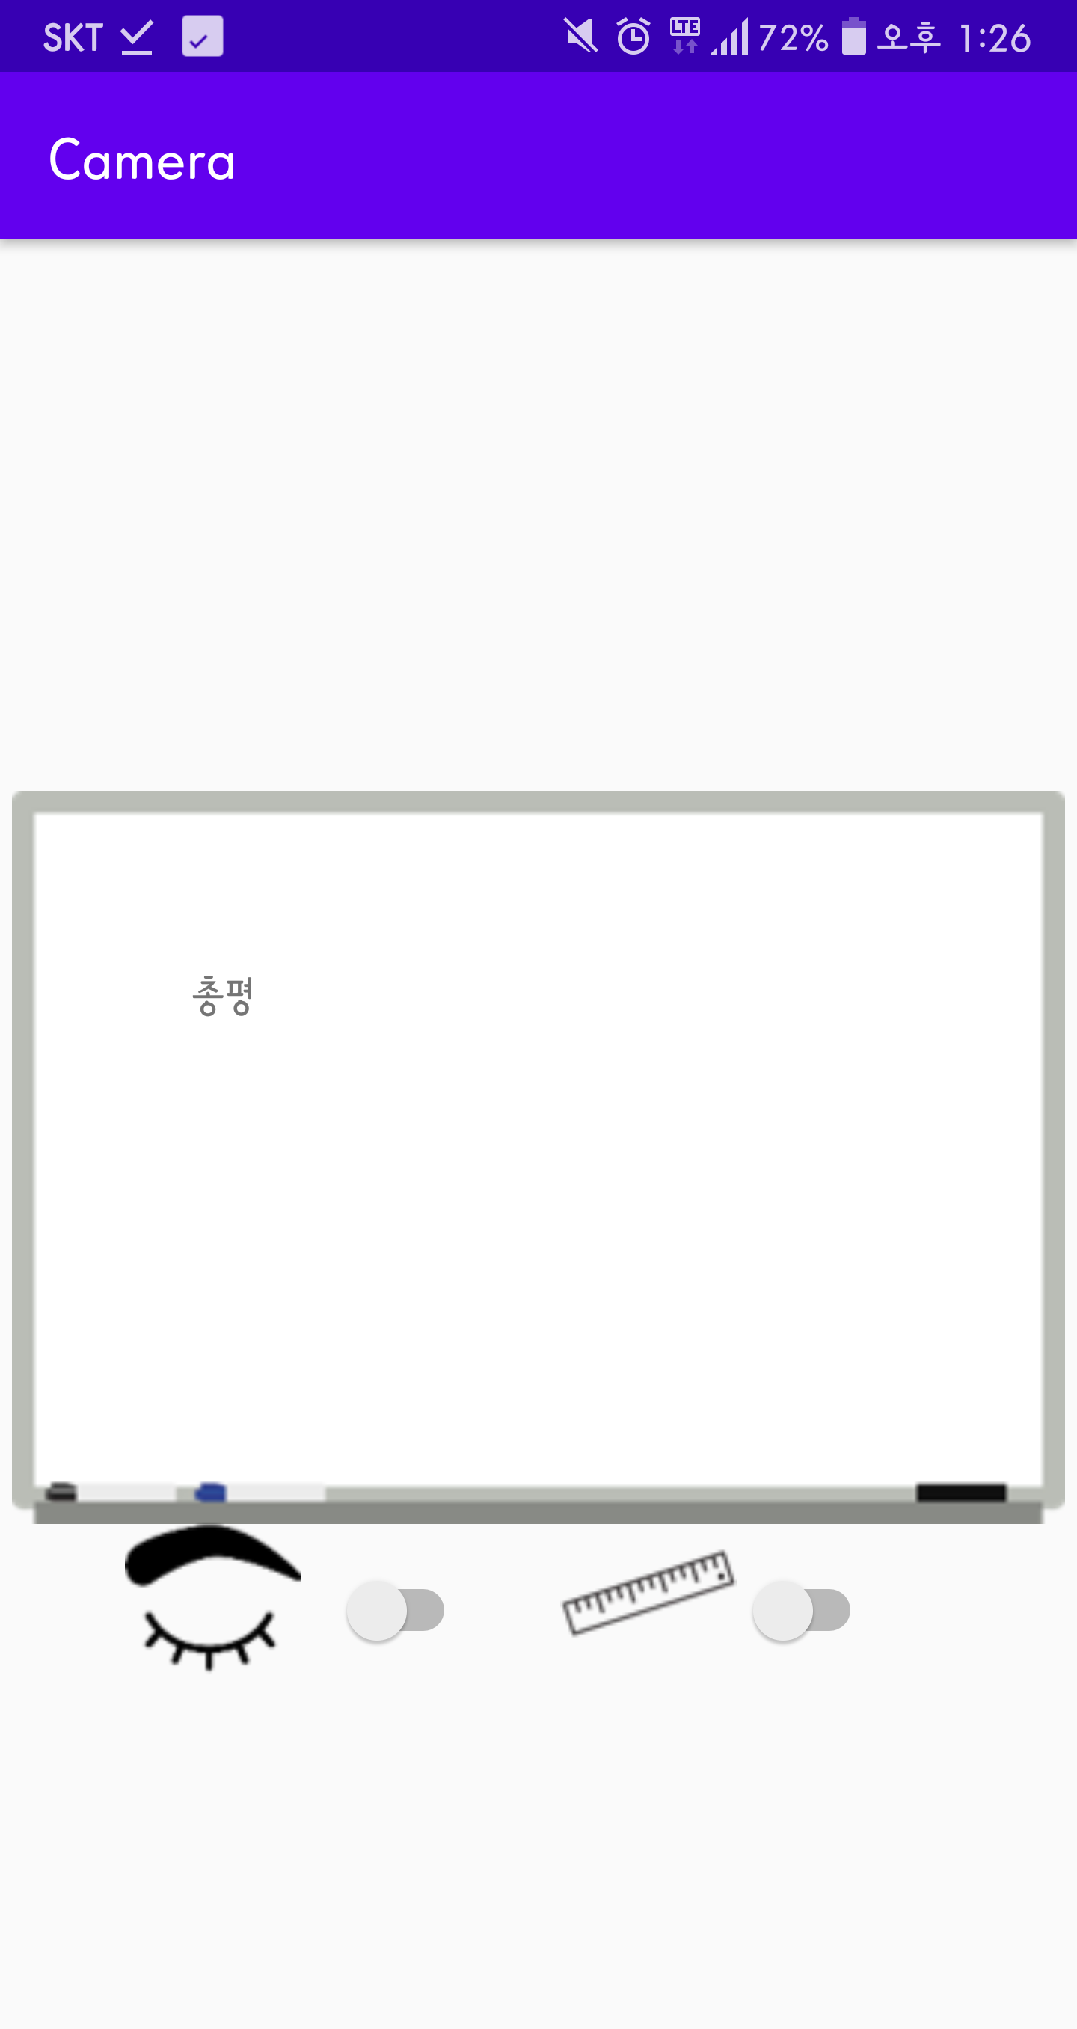
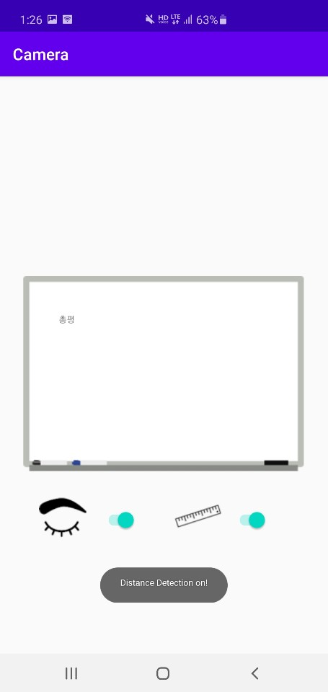
Result
UI (Splash, In App)
9조
9
off
Splash
In App

Slide 24
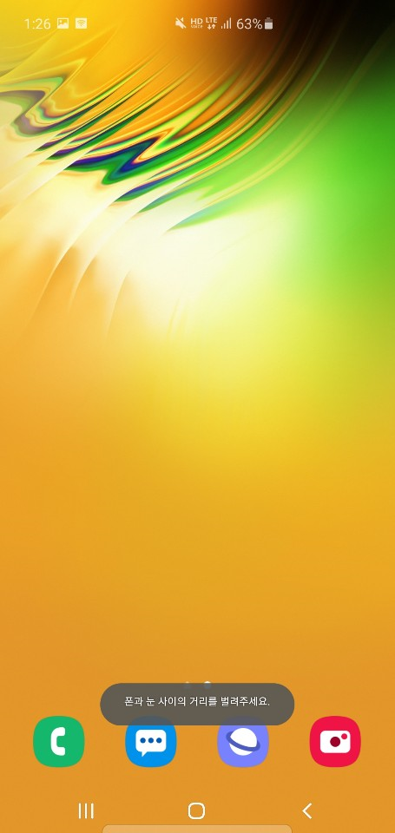
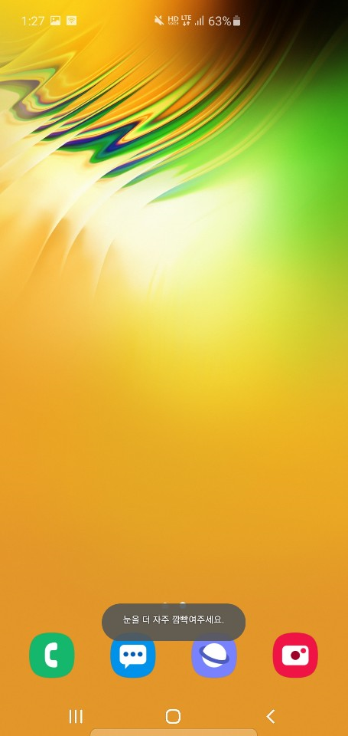
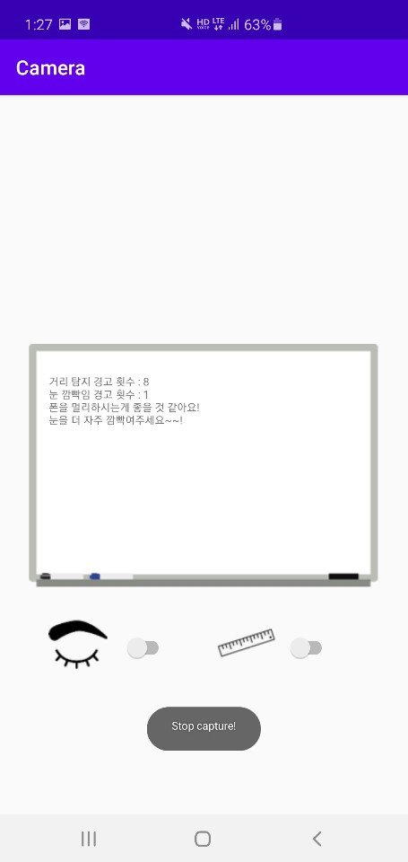
Result
Toast (Background, In App)
9조
9
off
Background1
Background2
In App

Slide 25
Result
Video
9조
https://www.youtube.com/watch?v=BbUPc44mLNo&feature=youtu.be
9
off

Slide 26
9조
Q&A
9
off

Slide 27
9조
9
THANK YOU
off

